Slide 1

Воспитание семейных ценностей

Slide 2


Slide 3
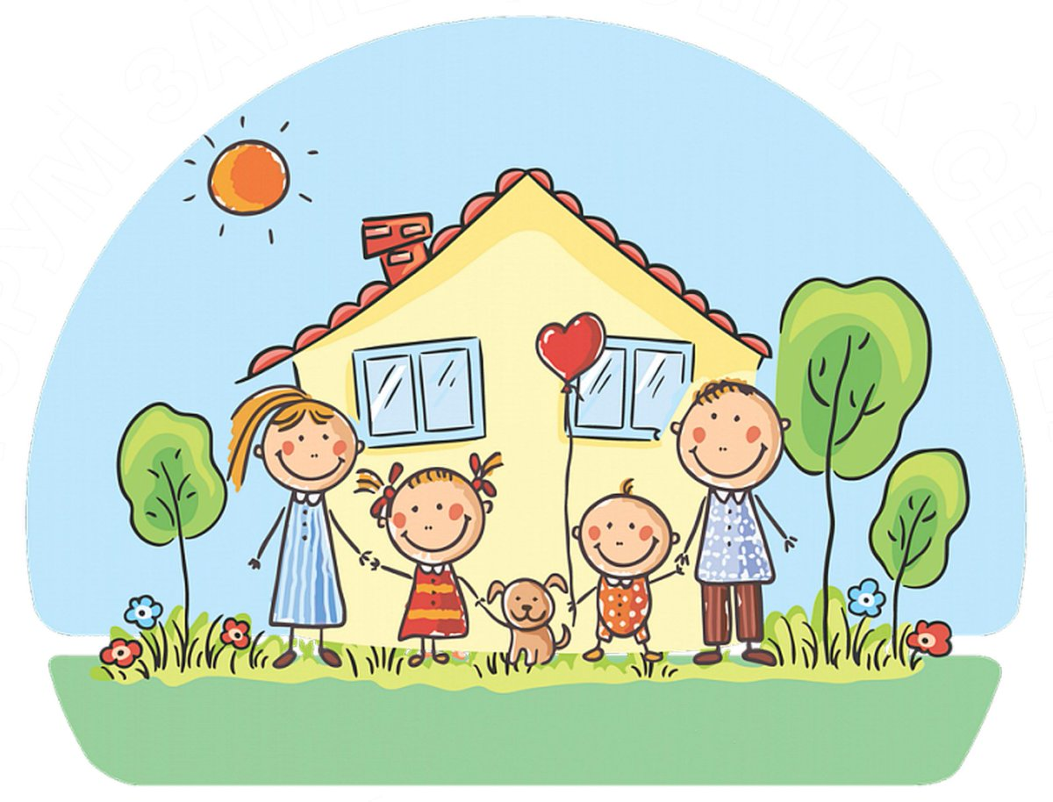
Семья - ведущий фактор развития личности ребенка, от которого во многом зависит дальнейшая судьба человека

Slide 4


Slide 5
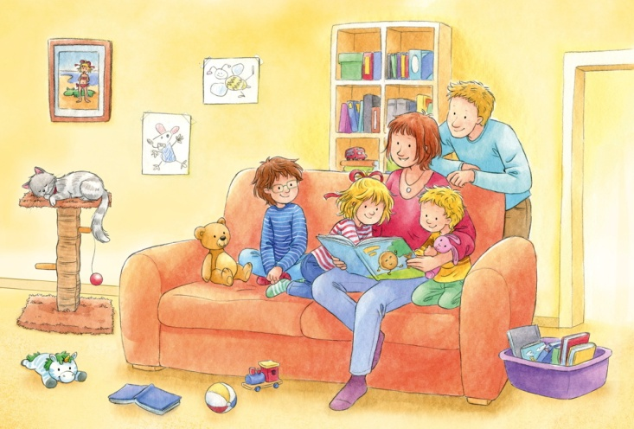
В первую очередь с раннего возраста с ребенком необходимо:
- разговаривать, общаться и воспринимать его в серьез,
- интересоваться его жизнью,
- не оценивать те или иные поступки, действия, а проявлять внимание, советовать, поддерживать.,
- общаться с ребенком так, как бы вы хотели, чтобы он общался с вами.
Ребенок должен ощущать себя полноправным членом семьи.

Slide 6
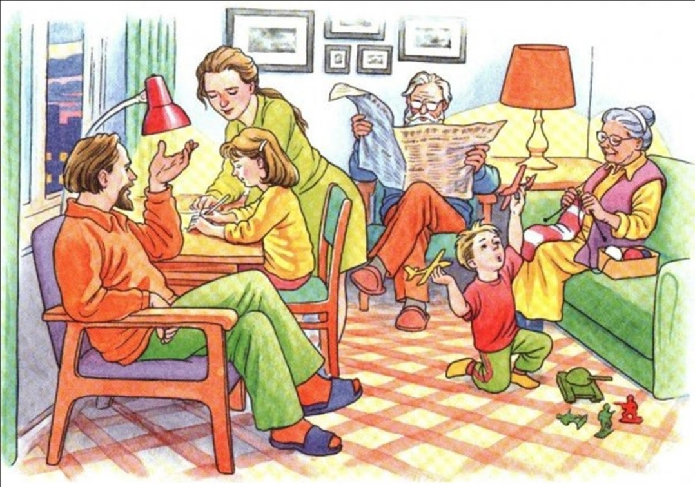
Родители являются примером для ребенка и это не лозунг советских времен.
С раннего возраста ребенок наблюдает за отношениями родителей друг к другу, к старшему поколению, к их родителям, к друзьям, к окружающему миру … какие предпочтения в еде, отношение к личным вещам…

Slide 7
Семейные традиции
Они есть в каждой семье, но какие традиции способствуют духовному развитию?
Это может быть: традиция поздравлять бабушек и дедушек с праздниками, отмечать знаменательные даты нашей страны такие как День Победы, День России и т.п., встречать Новый год с семьей, отмечать дни рождения, устраивая капустники, сюрпризы.
Читать на ночь сказки – это тоже традиция, вместе проводить отпуск и так далее…

Slide 8
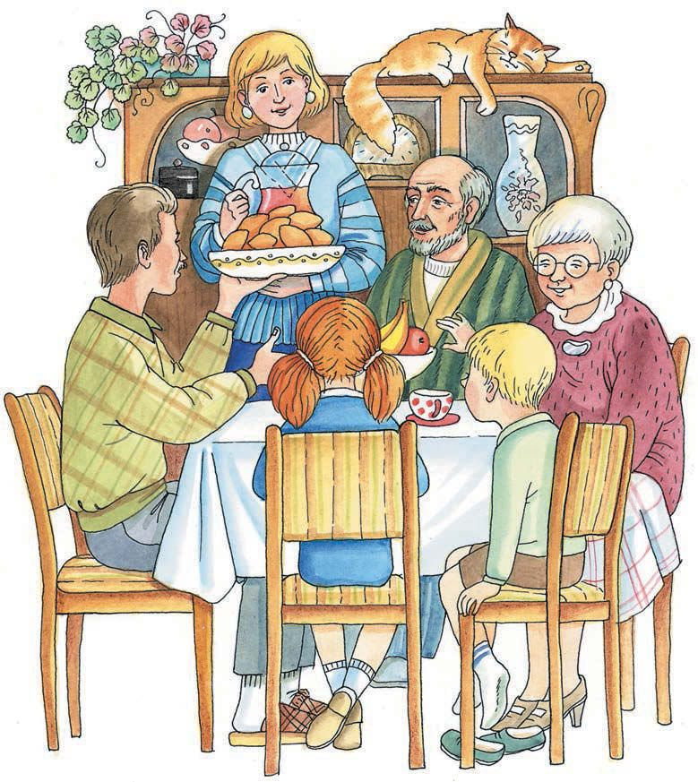
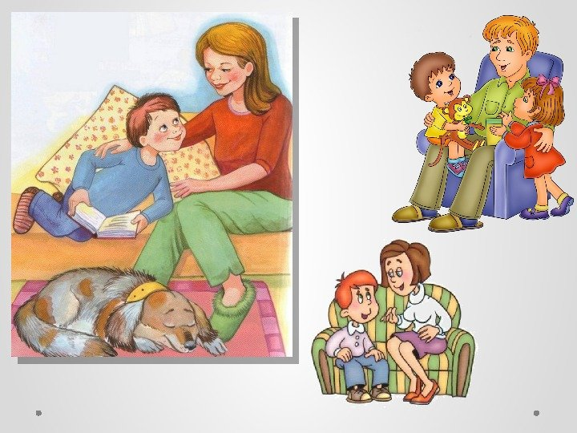

Slide 9
Уважение к старшему поколению
Уважение к старшим формируется только в семье, когда дети видят, как их родители относятся к старшему поколению.
Если родители не уважают стариков, хоть как объясняй ребенку, что это плохо, он будут уверен, что именно так и надо к ним относиться.

Slide 10
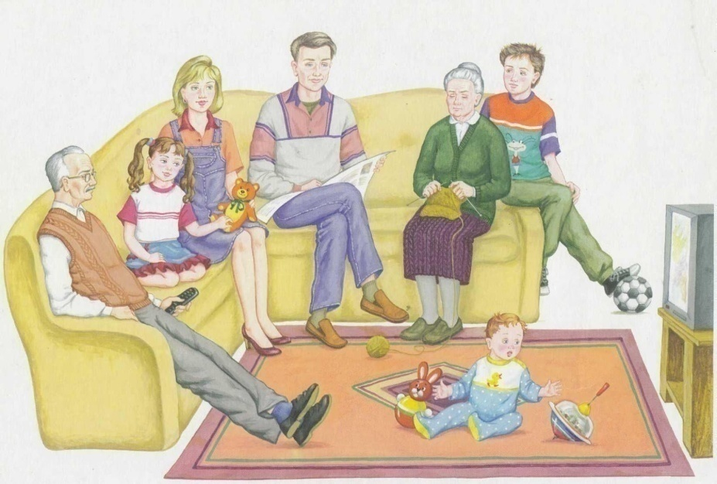

Slide 11
Правила в семье
Хорошо, когда в семье есть правила. Они могут быть самыми разнообразными. Благодаря им, ребенок понимает «что такое хорошо и что такое плохо». При условии, конечно, если эти правила соблюдаются всеми членами семьи.
Но если, например, детям объясняют, что алкоголь и курение это вредно для организма, а сами злоупотребляют, правила перестают работать, т.к. их можно нарушать. Но есть выход: совместно разработать правила, которые все могли бы соблюдать.

Slide 12
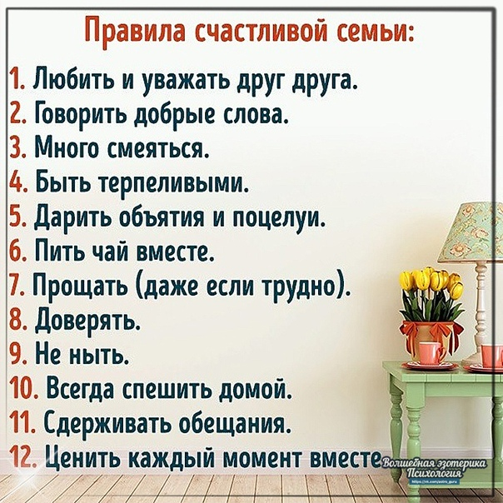


Slide 13
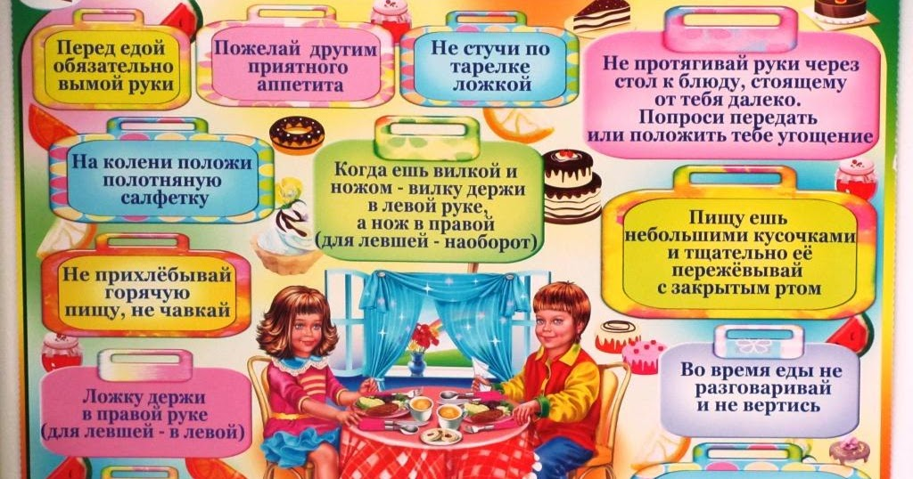

Slide 14
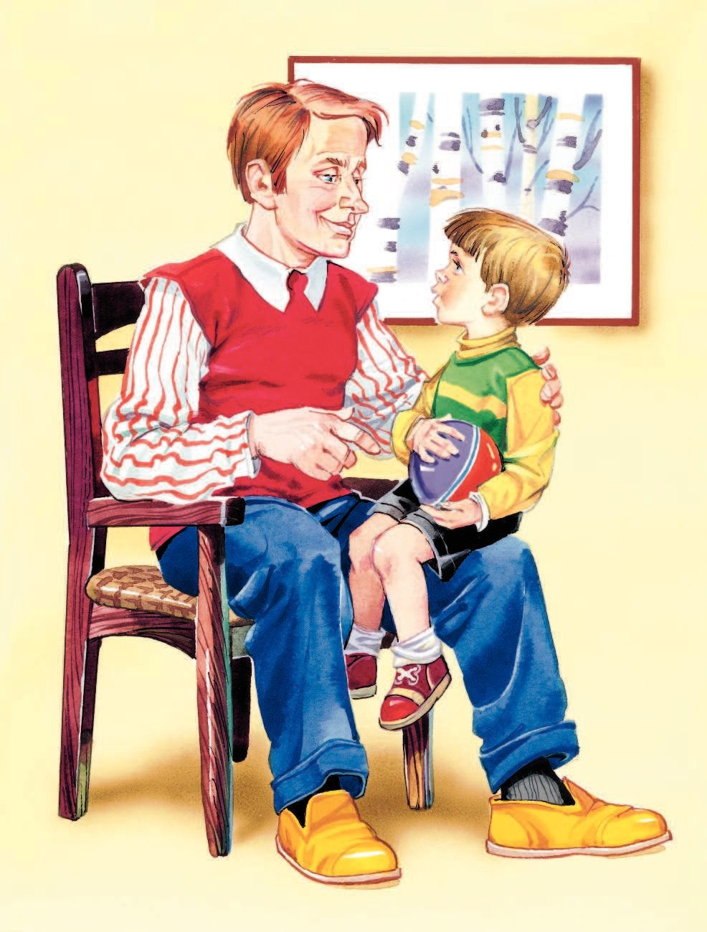

Любовь к Родине
Тоже начинается с семьи и с «картинки в твоем букваре».
Ребенок всегда ориентируется на родителей. Как родители относятся к руководству страны, какого мнения придерживаются к разного рода событиям, происходящим в стране и мире.

Slide 15


Slide 16
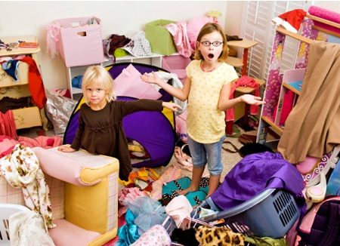
Ответственность
приобретенное в процессе воспитания, качество человека, позволяющие ему самостоятельно принимать решения и реализовывать их.
В жизни каждого родителя приходит время, когда стоит передать ответственность ребёнку за его личную жизнь и перейти в статус советчика.

Slide 17
Ответственность состоит из следующих параметров:
1.Реальность. Степень ответственности, которую родители желают передать своим детям должна соответствовать реальным возможностям ребёнка, не больше ни меньше.
2. Свобода. В процессе передаче ответственности ребёнку, свобода необходима потому как:
Без свободы нет ответственности. Знание правил включает в себя и процесс их нарушения. Ребёнок должен обладать свободой, чтобы отказать в послушании родителям, иначе он вырастет исполнителем чужой воли. Цельность личности формируется через познание свободы.

Slide 18
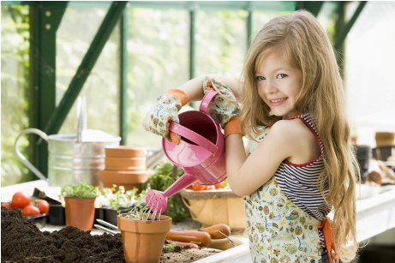
3. Истина - это жизненно необходимые правила поведения, это азы нравственности и морали.
4. Любовь - Наполняйте процесс передачи ответственности ребёнку любовью, принятием и поддержкой.
Не надо делать за
ребенка то, что он
может сделать сам.

Slide 19
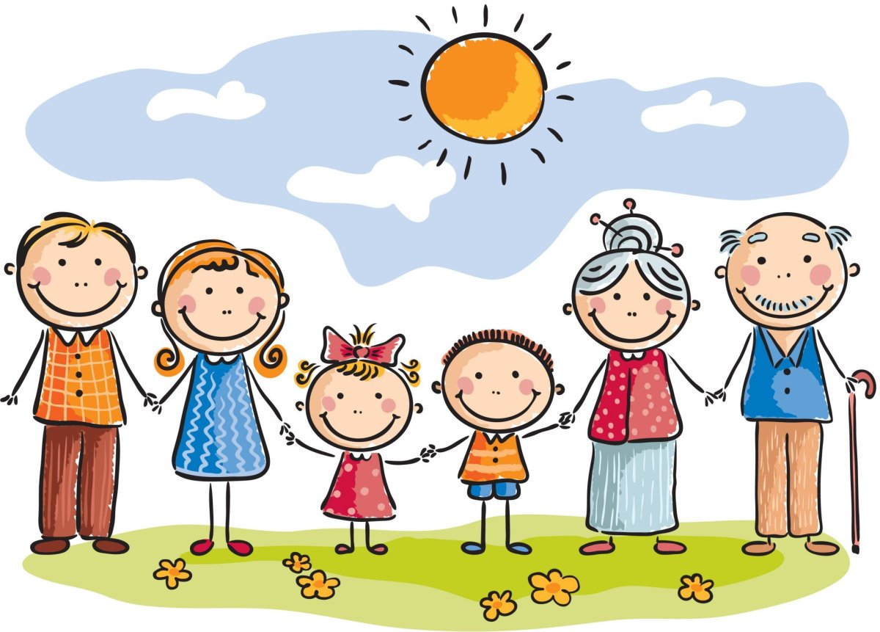
Результаты ответственности:
- умение управлять своей жизнью
- самодисциплина
- свобода выбора
- мотивация к развитию

Slide 20


